Slide 1








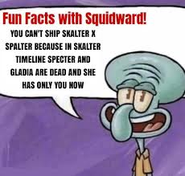







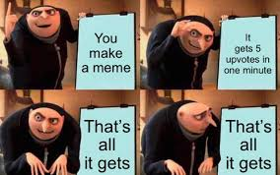
PART 2

Slide 2
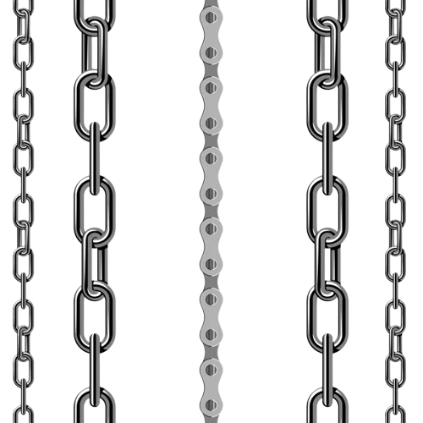
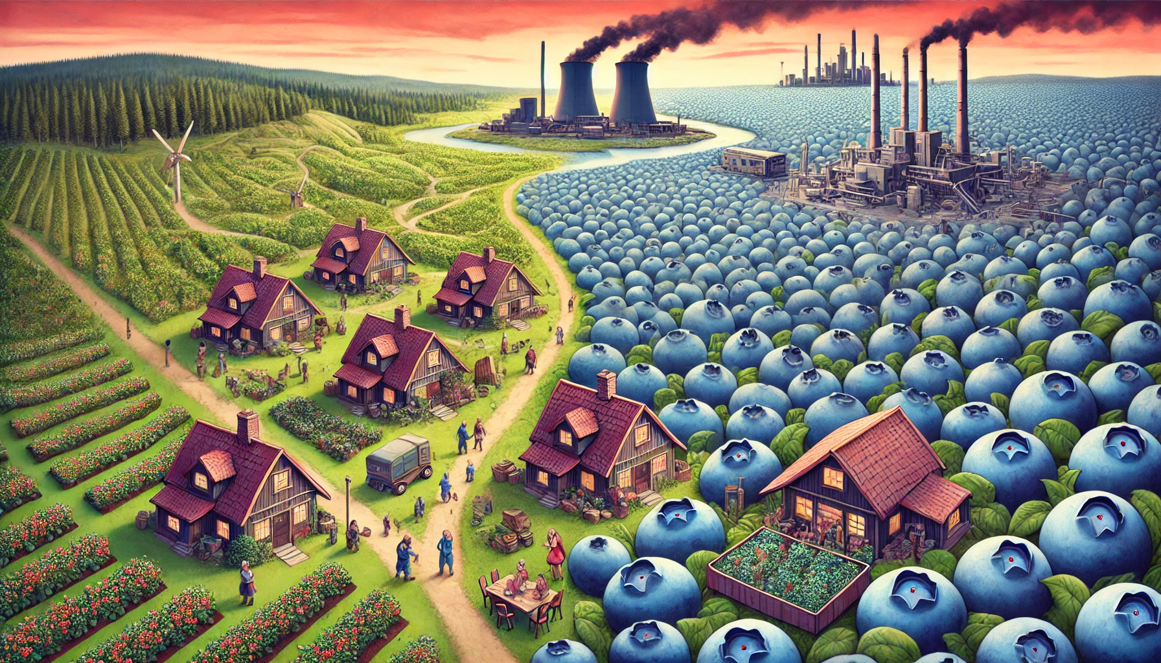

Slide 3
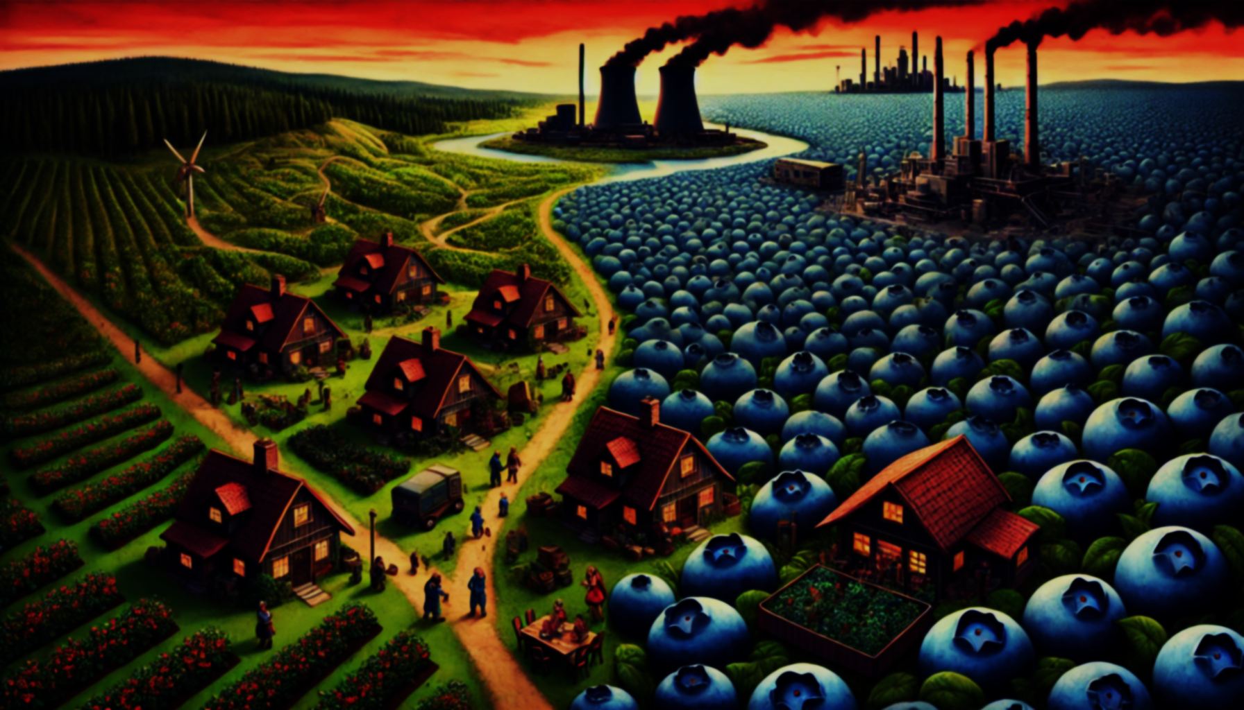

Notes:
ODDISH LIFE MATTERS A LOT - OLMAL

Slide 4
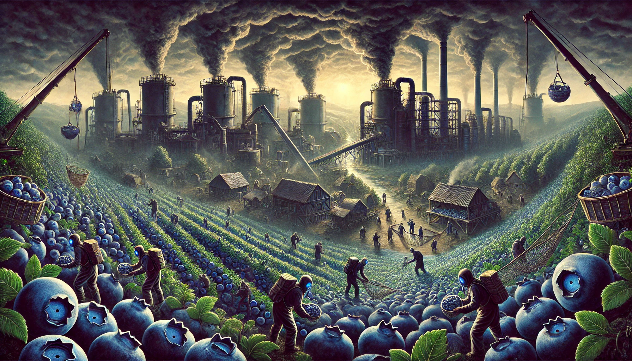

Slide 5
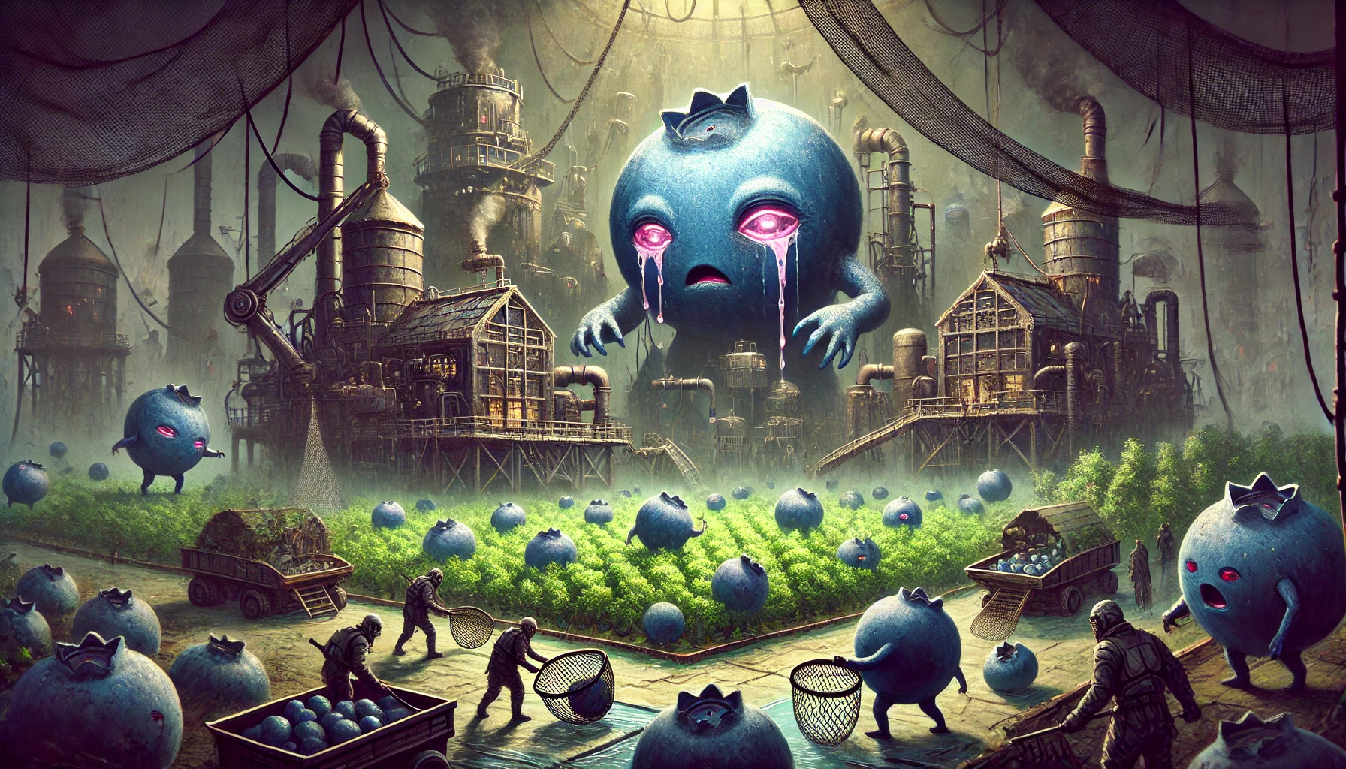

Slide 6
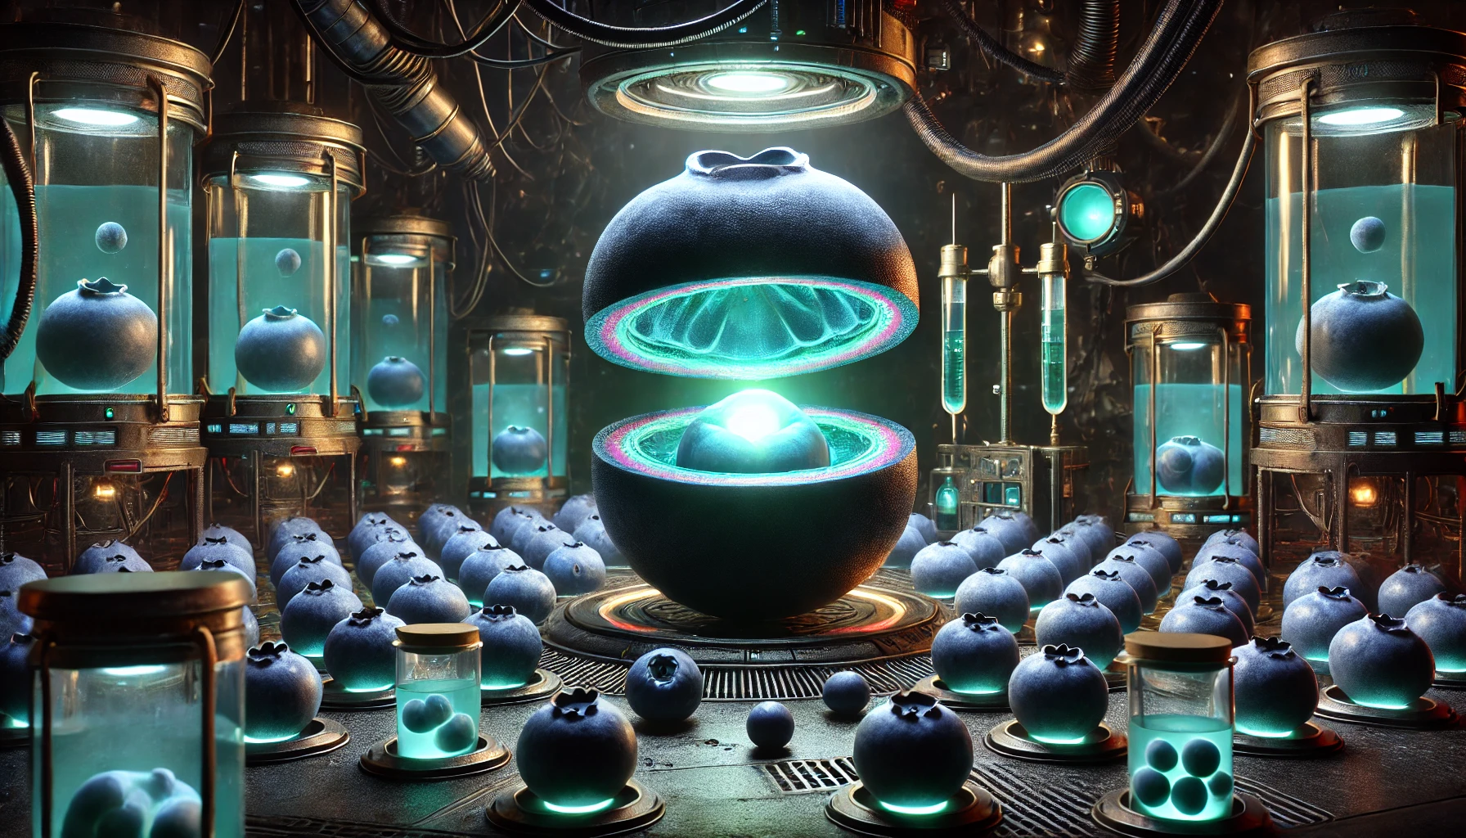


Slide 7



Slide 9


Slide 10



Slide 11



Slide 12


TOP SECRET
Kru5k4l 4lg0r1tmu5

Slide 13
TOP SECRET
Kru5k4l 4lg0r1tmu5

Slide 14



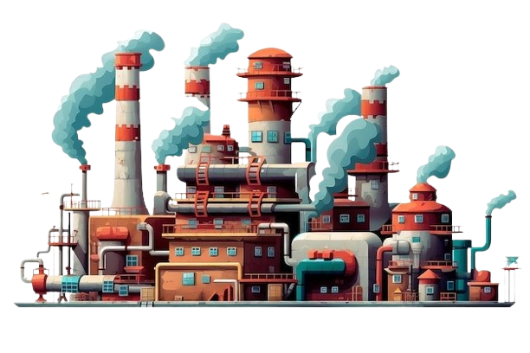
3
1
4
3
2
4
5
2
3

Slide 15
Kru5k4l 4lg0r1tmu5
Časová složitost:
Matice sousednosti: O(V^2 + E log V)
Seznam sousednosti: O(E logV)
Plusy: řídké grafy, snadná implementace
Mínusy: časově náročné seřazení hran, husté grafy

Slide 16
TOP SECRET
J4rn1k 4lg0r1tmu5

Slide 17
3
1
4
3
2
5
4
3
2

Slide 18
J4rn1k 4lg0r1tmu5
Časová složitost:
Matice sousednosti: O(V^2)
Seznam sousednosti: O(E logV)
Plusy: husté grafy, jednoduchý na pochopení
Mínusy: řídké grafy bez optimalizace, počáteční vrchol

Slide 19
TOP SECRET
B0růvk4 4lg0r1tmu5

Slide 20
1
3
4
2
3
5
4
2
3

Slide 21
B0růvk4 4lg0r1tmu5
Časová složitost:
Matice sousednosti: O(V^2 + E log V)
Seznam sousednosti: O(E logV)
Plusy: paralelizovatelné (práce rozdělena), velké grafy
Mínusy: ne tak rozšířený, ne tak efektivní, časová náročnost

Slide 22
B0růvk4 4lg0r1tmu5
Časová složitost:
Matice sousednosti: O(V^2 + E log V)
Seznam sousednosti: O(E logV)
Plusy: paralelizovatelné (práce rozdělena), velké grafy
Mínusy: ne tak rozšířený, ne tak efektivní, časová náročnost

Slide 23

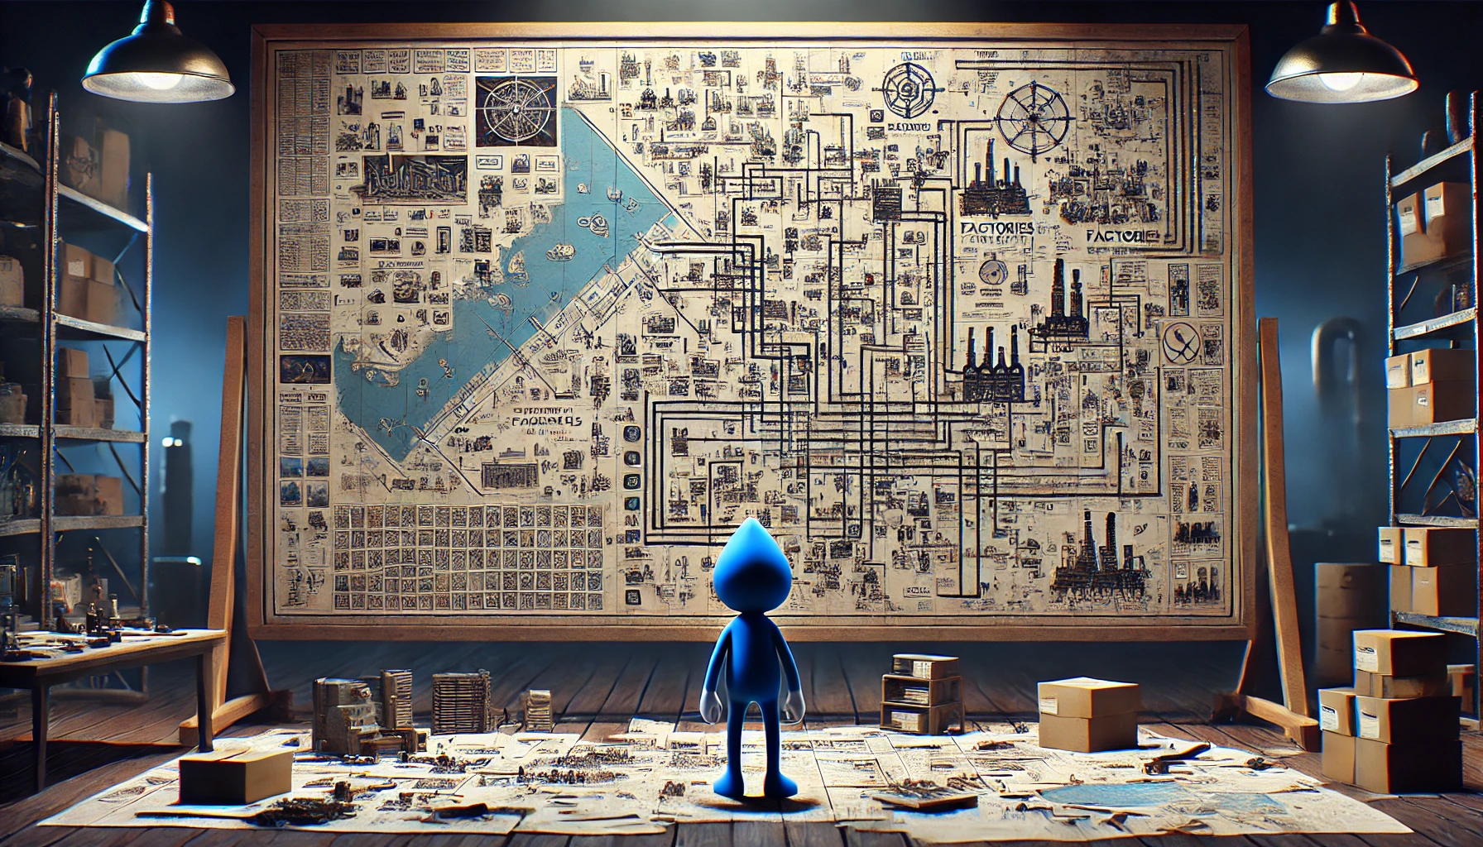

using System;
using System.Collections.Generic;
using System.Linq;
using System.Text;
using System.Threading.Tasks;
namespace boruvka
{
internal class Program
{
static void Main(string[] args)
{
int[,] maticeHran = {
{0, 1, int.MaxValue, 3, int.MaxValue, int.MaxValue},
{1, 0, 3, 2, int.MaxValue, 4},
{int.MaxValue, 3, 0, int.MaxValue, 4, 4},
{3, 2, int.MaxValue, 0, 3, int.MaxValue},
{int.MaxValue, int.MaxValue, 4, 3, 0, 2},
{int.MaxValue, 4, 4, int.MaxValue, 2, 0} };
int pocetMest = maticeHran.GetLength(0); //pocet mest (vrcholů)
int[] spojeni = new int[pocetMest]; // sleduji spojení ... (0,1,2,3,4) -> spojení 0,2 -> (0,1,0,3,4) ... až vše 0, tak vše v jedné skupině/komponentě
for (int i = 0; i < pocetMest; i++) spojeni[i] = i;
int[,] pouziteCesty = new int[pocetMest, pocetMest]; //jaké hrnay jsem použila
//-------------------------------BORŮVKA-------------------------------\\
while (spojeni.Distinct().Count() > 1) //prave dokud nemam same 0 -> Distinct odstrani duplikaty -> zbyde jen jedna 0
{
NajdiNejlevnejsiCesty(maticeHran, pouziteCesty, spojeni); //nejlevnjší cesta pro každou skupinu
SpojMesta(pouziteCesty, spojeni); //spojení měst podle nalezených nejlevnějších cest
}
}
static void NajdiNejlevnejsiCesty(int[,] maticeHran, int[,] pouziteCesty, int[] spojeni)
{
int pocetMest = maticeHran.GetLength(0);
int[] nejlevnejsiCesty = new int[pocetMest]; //udělám array
for (int i = 0; i < pocetMest; i++) nejlevnejsiCesty[i] = -1; //přidám samé -1
for (int i = 0; i < pocetMest; i++)
{
for (int j = 0; j < pocetMest; j++)
{
if (spojeni[i] != spojeni[j] && maticeHran[i, j] < int.MaxValue) //pokud neni to same a hodnota je menší než nejmenší dosud nalezena = našla jsem menší
{
if (nejlevnejsiCesty[spojeni[i]] == -1 || maticeHran[i, j] < maticeHran[i, nejlevnejsiCesty[spojeni[i]]] ) //nejlevnejsiCesty[spojeni[i]] == -1 ... pokud jsme pro skupinu/komponentu nenašli zatim nejlevnejsi cestu
//to druhe = pokud nejlevnějši hrana existuje -> porovnam ji s aktualni ...
{
nejlevnejsiCesty[spojeni[i]] = j; //prepisu pro dnaou skupinu nejkratsi cestu
}
}
}
}
for (int i = 0; i < pocetMest; i++) //zaznamenej vybrané nejlevnější cesty
{
if (nejlevnejsiCesty[i] != -1) //pokud jse už našla nejmenši cestu
{
int j = nejlevnejsiCesty[i]; //zaznamenam
pouziteCesty[i, j] = 1; //zaznamenam do použitých cest - je to osove soumerne, proto na obou
pouziteCesty[j, i] = 1;
}
}
}
static void SpojMesta(int[,] pouziteCesty, int[] spojeni)
{
int pocetMest = spojeni.Length; //pokud spojime, tak se snizi pocet, protoze se spoji do skupiny a ta je jako jedna
for (int i = 0; i < pocetMest; i++)
{
for (int j = 0; j < pocetMest; j++)
{
if (pouziteCesty[i, j] == 1 && spojeni[i] != spojeni[j]) //v matici hrana a ve spojeni ne to same cislo -> (0,1,2) -> [0][1] -> 0 a 1
{
int staraSkupina = spojeni[j]; //1
int novaSkupina = spojeni[i]; //0
for (int k = 0; k < pocetMest; k++) //prepisu to, aby byly skupiny ... mám (0,1,2,3) ... sS=1; nS=0
{
if (spojeni[k] == staraSkupina) //až k=1 ... k=sS -> (0,0,2,3)
spojeni[k] = novaSkupina;
}
}
}
}
}
}
}

Slide 24
using System;
using System.Collections.Generic;
using System.Linq;
using System.Text;
using System.Threading.Tasks;
namespace boruvka
{
internal class Program
{
static void Main(string[] args)
{
int[,] maticeHran = {
{0, 1, int.MaxValue, 3, int.MaxValue, int.MaxValue},
{1, 0, 3, 2, int.MaxValue, 4},
{int.MaxValue, 3, 0, int.MaxValue, 4, 4},
{3, 2, int.MaxValue, 0, 3, int.MaxValue},
{int.MaxValue, int.MaxValue, 4, 3, 0, 2},
{int.MaxValue, 4, 4, int.MaxValue, 2, 0} };
int pocetMest = maticeHran.GetLength(0); //pocet mest (vrcholů)
int[] spojeni = new int[pocetMest]; // sleduji spojení ... (0,1,2,3,4) -> spojení 0,2 -> (0,1,0,3,4) ... až vše 0, tak vše v jedné skupině/komponentě
for (int i = 0; i < pocetMest; i++) spojeni[i] = i;
int[,] pouziteCesty = new int[pocetMest, pocetMest]; //jaké hrnay jsem použila
//-------------------------------BORŮVKA-------------------------------\\
while (spojeni.Distinct().Count() > 1) //prave dokud nemam same 0 -> Distinct odstrani duplikaty -> zbyde jen jedna 0
{
NajdiNejlevnejsiCesty(maticeHran, pouziteCesty, spojeni); //nejlevnjší cesta pro každou skupinu
SpojMesta(pouziteCesty, spojeni); //spojení měst podle nalezených nejlevnějších cest
}
}
static void NajdiNejlevnejsiCesty(int[,] maticeHran, int[,] pouziteCesty, int[] spojeni)
{
int pocetMest = maticeHran.GetLength(0);
int[] nejlevnejsiCesty = new int[pocetMest]; //udělám array
for (int i = 0; i < pocetMest; i++) nejlevnejsiCesty[i] = -1; //přidám samé -1
for (int i = 0; i < pocetMest; i++)
{
for (int j = 0; j < pocetMest; j++)
{
if (spojeni[i] != spojeni[j] && maticeHran[i, j] < int.MaxValue) //pokud neni to same a hodnota je menší než nejmenší dosud nalezena = našla jsem menší
{
if (nejlevnejsiCesty[spojeni[i]] == -1 || maticeHran[i, j] < maticeHran[i, nejlevnejsiCesty[spojeni[i]]] ) //nejlevnejsiCesty[spojeni[i]] == -1 ... pokud jsme pro skupinu/komponentu nenašli zatim nejlevnejsi cestu
//to druhe = pokud nejlevnějši hrana existuje -> porovnam ji s aktualni ...
{
nejlevnejsiCesty[spojeni[i]] = j; //prepisu pro dnaou skupinu nejkratsi cestu
}
}
}
}
for (int i = 0; i < pocetMest; i++) //zaznamenej vybrané nejlevnější cesty
{
if (nejlevnejsiCesty[i] != -1) //pokud jse už našla nejmenši cestu
{
int j = nejlevnejsiCesty[i]; //zaznamenam
pouziteCesty[i, j] = 1; //zaznamenam do použitých cest - je to osove soumerne, proto na obou
pouziteCesty[j, i] = 1;
}
}
}
static void SpojMesta(int[,] pouziteCesty, int[] spojeni)
{
int pocetMest = spojeni.Length; //pokud spojime, tak se snizi pocet, protoze se spoji do skupiny a ta je jako jedna
for (int i = 0; i < pocetMest; i++)
{
for (int j = 0; j < pocetMest; j++)
{
if (pouziteCesty[i, j] == 1 && spojeni[i] != spojeni[j]) //v matici hrana a ve spojeni ne to same cislo -> (0,1,2) -> [0][1] -> 0 a 1
{
int staraSkupina = spojeni[j]; //1
int novaSkupina = spojeni[i]; //0
for (int k = 0; k < pocetMest; k++) //prepisu to, aby byly skupiny ... mám (0,1,2,3) ... sS=1; nS=0
{
if (spojeni[k] == staraSkupina) //až k=1 ... k=sS -> (0,0,2,3)
spojeni[k] = novaSkupina;
}
}
}
}
}
}
}

Slide 25
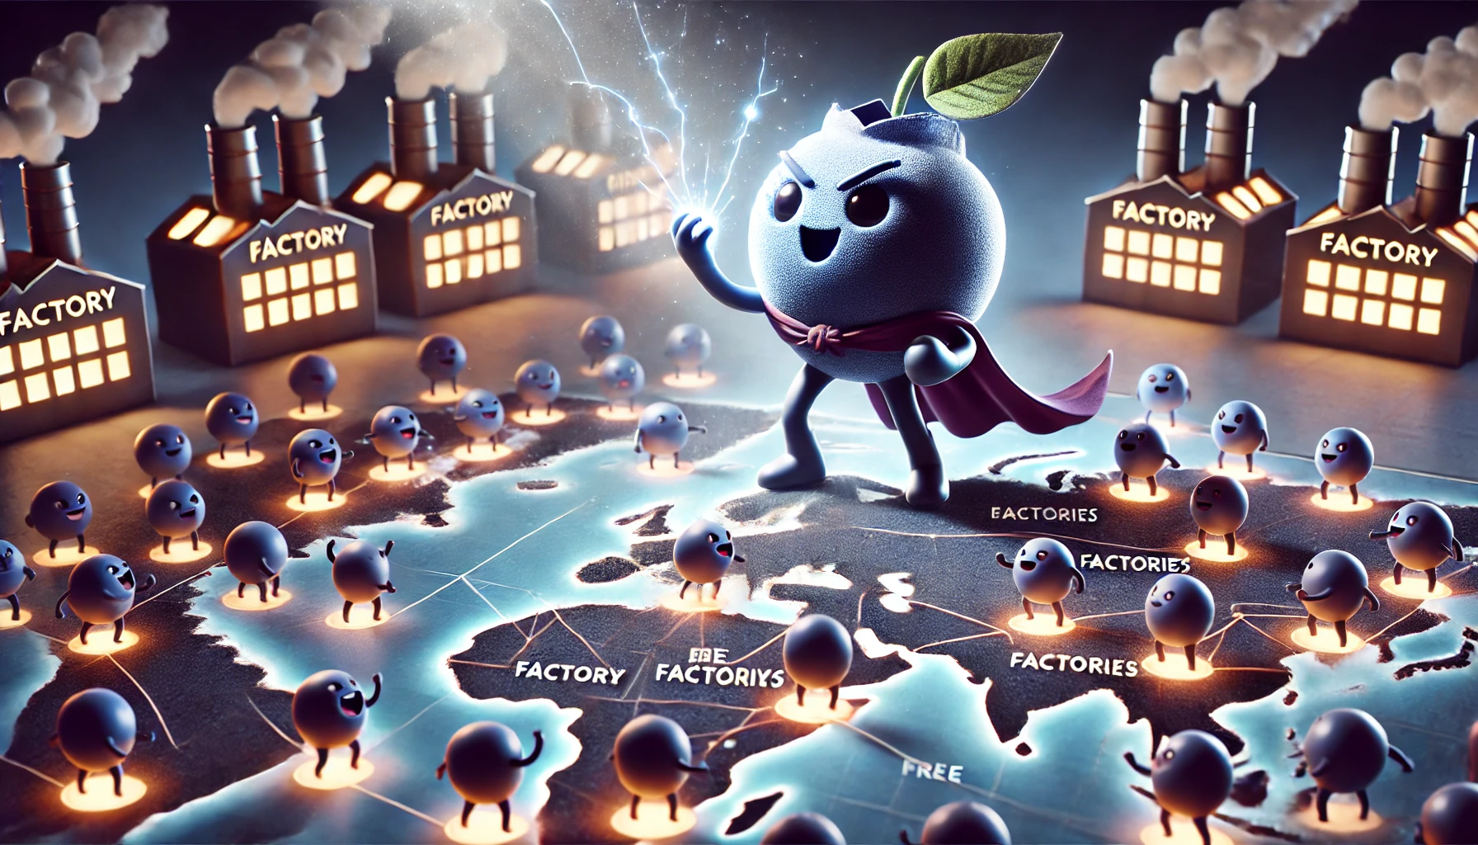

Slide 26
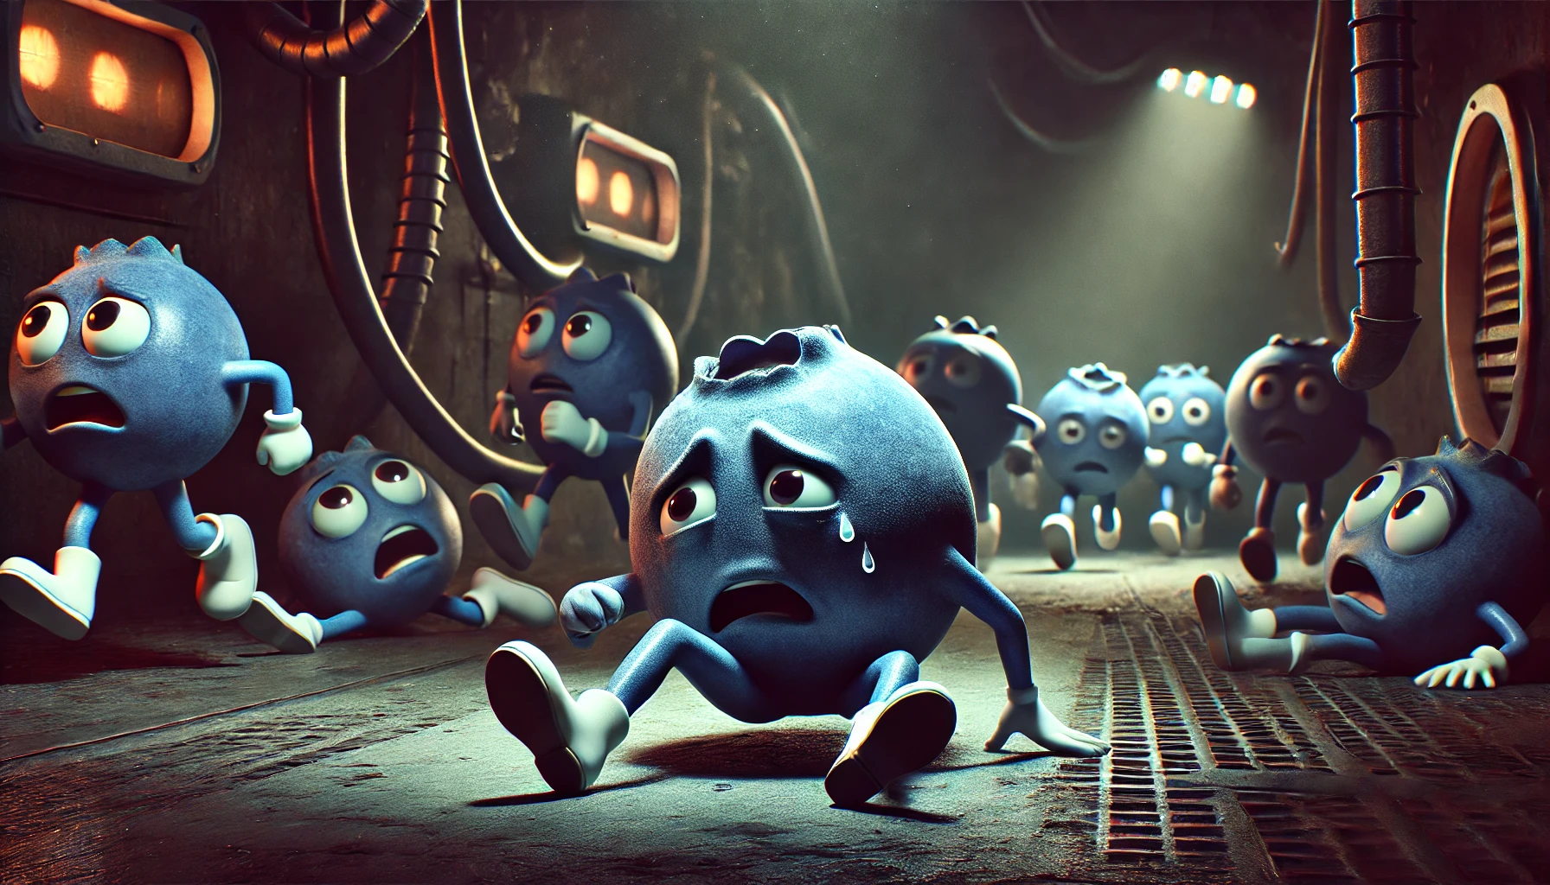

Slide 27


Slide 28


Slide 29


Hlavní hrdina: ✨ Neúnavný bojovník za svobodu borůvek
Záporák: 💀 Bezejmenný šílenec s vášní pro destrukci a monopol
Borůvky: 🫐 Esenciální síla vesmíru (a skvělý zdroj vitamínů)
Speciální poděkování: 🌟 Jarník – za nalezení nejrychlejší cesty. 🌟 Kruskal – za efektivní plánování. 🌟 Borůvka – za inspiraci a odvahu.
Vizuální efekty: 💨 Mlha z továren, plameny naděje, rudé oči pomsty.
Hudba: 🎵 „Symfonie borůvkové revoluce“ – orchestrální verze (nevydaná)
Skripty a algoritmy: 📜 Nalezení minimální kostry (složitost O(E log V)) 📜 Tajné zprávy v šifře borůvkového džemu
Speciální zmínka: 💬 Nejrychlejší algoritmus nemusí být vždy nejsnadnější cestou, ale přináší výsledky. Přesně jako tenhle příběh.
Dedikace: 🫶 Těm, kteří neváhají bojovat za to, co je správné – i když jde jen o borůvky.
Inspirace: 🫐 Všem borůvkám světa, které dělají náš život sladší. 📜 Algoritmy, které mění svět – jeden strom za druhým.
Speciální hosté: 👁️ Rudé oči pomsty – přislíbily svůj návrat.
Věnování: 💖 Tomu jedinému, co spojuje všechny: lásce ke sladkému a naději na lepší svět.
A Haně… lame, mínus spánek kvůli ní.
Bonusové materiály: 🎥 Jak se vyrábí borůvková marmeláda – interaktivní workshop v zákulisí! 📚 Kniha „Algoritmy pro borůvky“ – dostupná brzy
Závěrečná myšlenka: „Borůvky dokázaly, že i ty nejmenší uzly mohou vytvořit nejpevnější sítě. A když je spojíte správně, zachrání svět.“
PS: „Nenechávejte marmeládu na stole příliš dlouho. Rudé oči se dívají…“
Borůvková marmeláda byla vyrobena s láskou a bez utrpení borůvek. Žádné borůvky nebyly zraněny během přípravy této prezentace.
THE END
…
or…?

